Slide 1
VAE
박민지

Slide 2
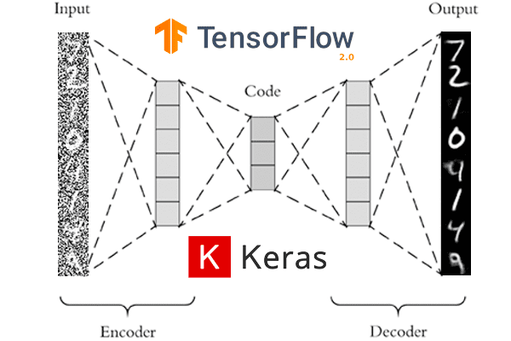
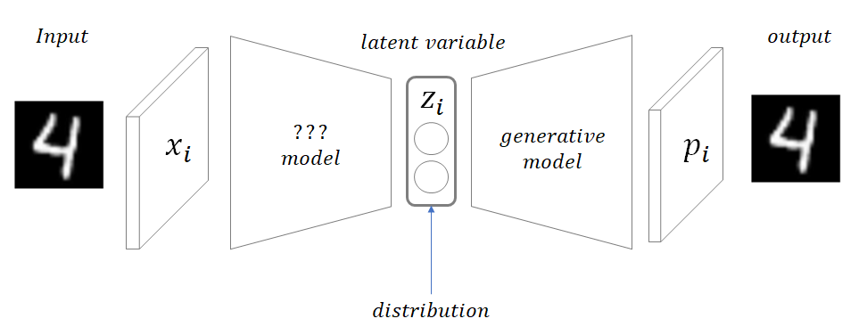
VAE?
Variational AutoEncoder
AutoEncoder?

Slide 3
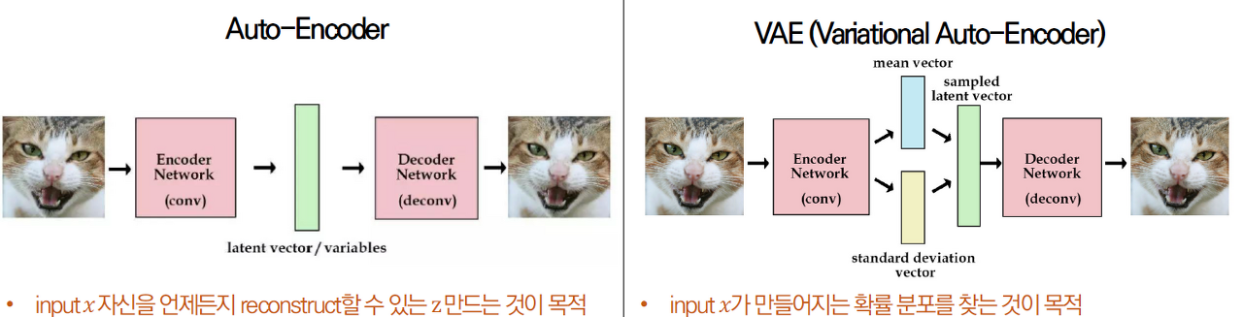
Notes:
Ae: 원래 데이터 복원. Z를 잘 임베딩하는 것이 핵심. 원래의 DB를 고차원의 공간에 잘 표현하는 것이 manifold learning의 목적
Vae: 원래 데이터를 새로운 유사한 데이터로 재생성. Generative model

Slide 4
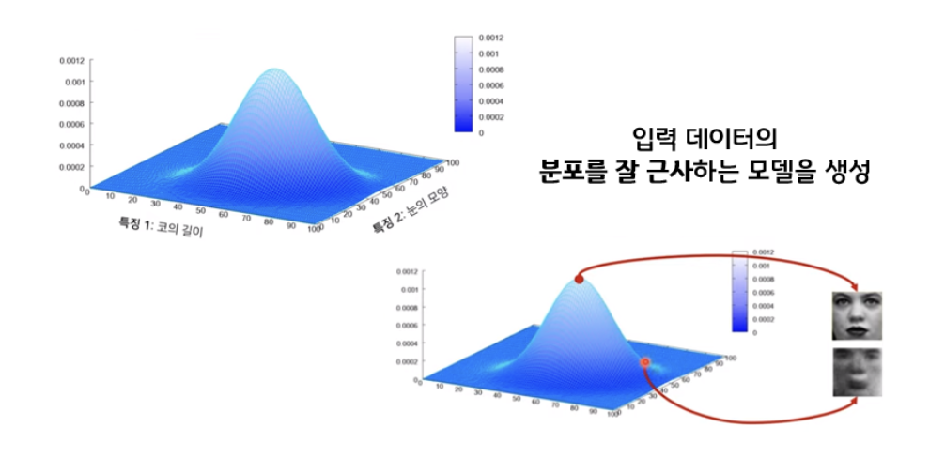
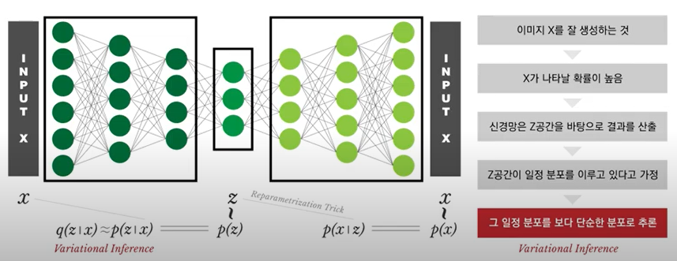

Slide 5
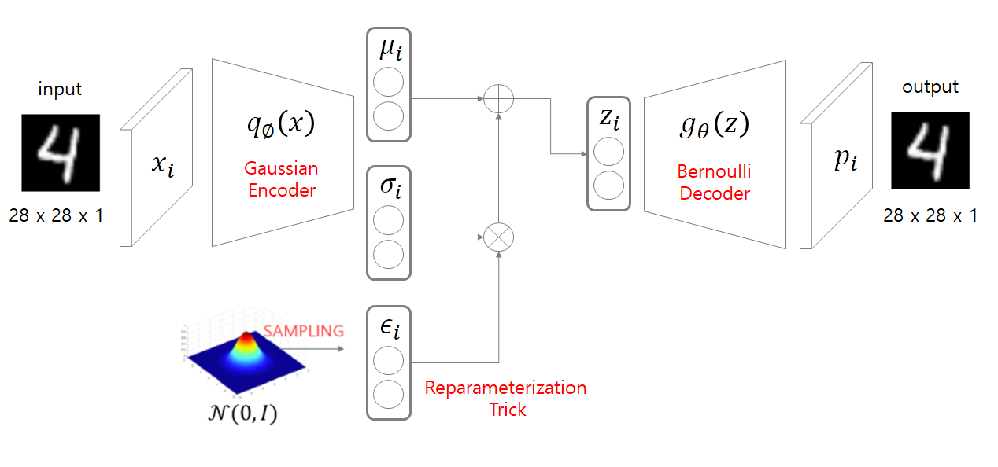
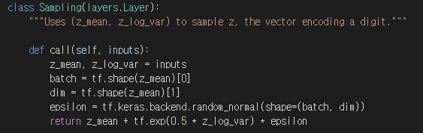
Encoder : 입력 X가 주어졌을 때 z값의 분포의 평균과 분산을 출력.
Sampling :
Notes:
N차원의 평균, n차원의 표준편차 값을 반환 -> n개의 분포가 생김 -> n개의 정규분포에서 z 샘플링
Sampling 과정이 없다면 encoder 결과에서 나온 값에 대한 decoder 역시 한 값만 가지게 된다. 따라서 필연적으로 그 데이터의 확률분포와 같은 분포에서 하나를 뽑는 sampling을 해야 한다. 하지만 그냥 sampling을 한다면 backpropagation이 불가능하다. 이를 해결하기 위해 reparameterization trick을 사용한다.

Slide 6
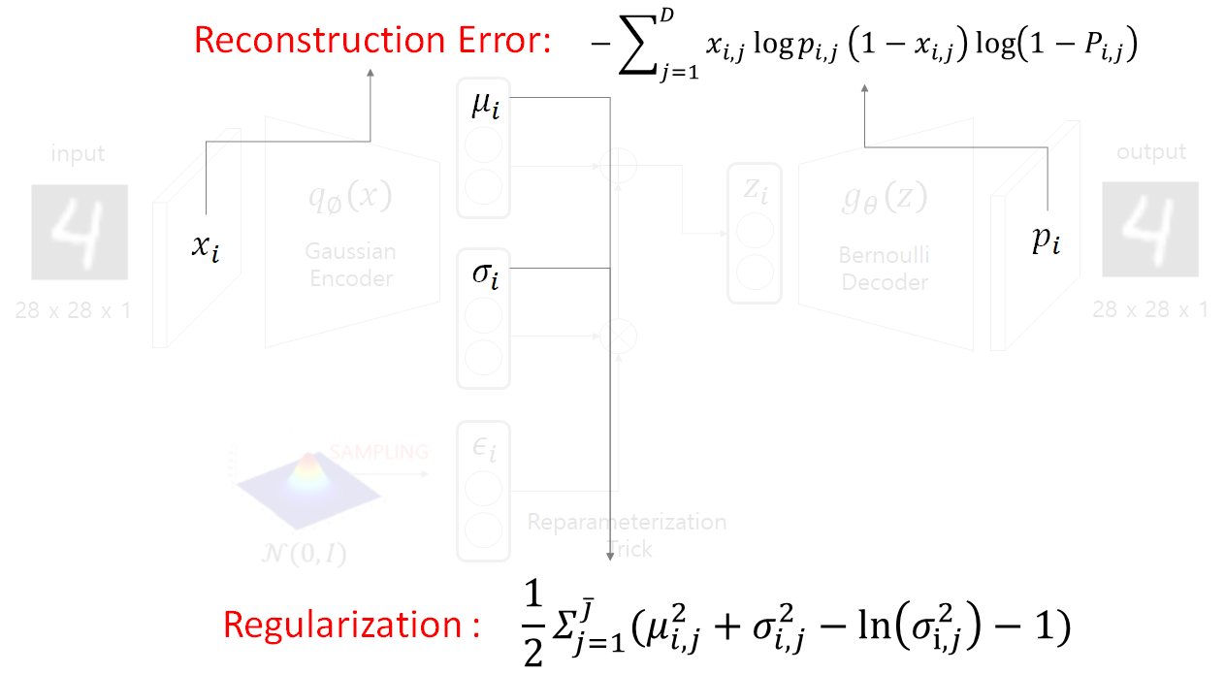
Loss?
reconstruction loss
: input X와 new X의 관계.
Regularization loss(kl_loss)
: 두 확률분포의 차이?
: encoder ouput인 평균과 표준편차 정규화
Total loss
: reconstruction loss + regularization loss
: 이 값으로 back propagation 진행

Slide 7
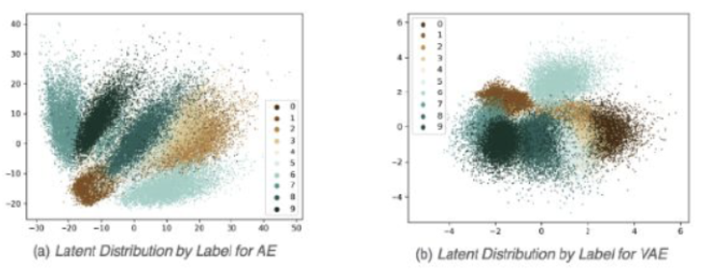
VAE의 장단점
평가 기준이 명확하여 GAN에 비해 학습이 안정적.
출력이 선명하지 않고 평균값 형태로 표시되는 문제

